Slide 1
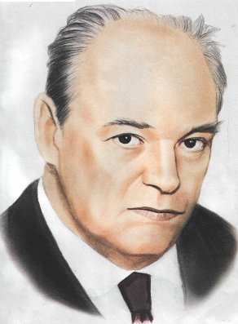
Детский писатель-юбиляр
Евгений Иванович Чарушин
Разработала: методист, учитель-логопед
Коваленко Светлана Владимировна

Slide 2
Евгений Иванович Чарушин детский писатель-юбиляр
120 лет со дня рождения русского писателя, художника-иллюстратора
Беседа с детьми старшего дошкольного возраста

Slide 3
Цель и задачи
Цель: познакомить детей с творчеством выдающегося писателя, художника иллюстратора; способствовать развитию коммуникативно-познавательной деятельности.
Задачи:
учить детей слушать произведения до конца;
развивать умение рассматривать книжные иллюстрации, отвечать на вопросы педагога, делать простейшие выводы, высказывать предположения;
обогащать и активизировать словарь по теме
«Животные»;
воспитывать интерес к книге.

Slide 4
Евгений Иванович Чарушин
1
Детский писатель
2
Художник
3
Иллюстратор
4
Скульптор
5
График

Slide 5
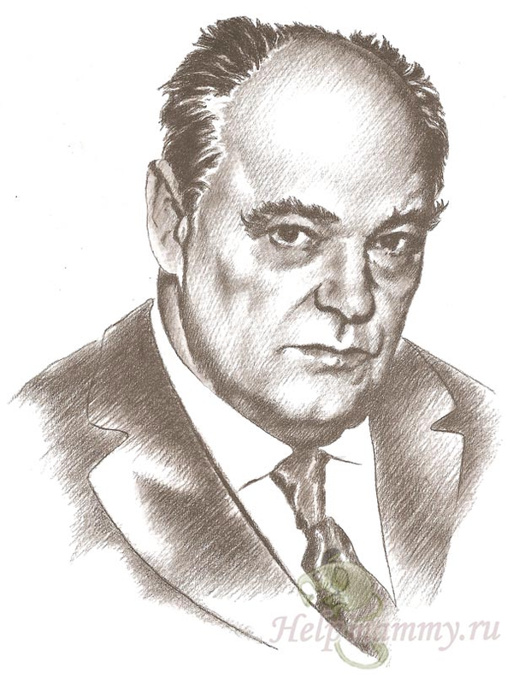
Краткий ход беседы
Чарушин Е. И. - один из самых любимых детьми художников мира животных. Его искусство, доброе, человечное, радует уже не одно поколение маленьких читателей и учит любить
волшебный мир зверей
и птиц.

Slide 6
Евгений Иванович родился 29 октября 1901 года в городе Вятка (ныне Киров) в семье архитектора.
Рисовал мальчик всегда – для него это было таким же привычным делом, как дышать и говорить.
С 6 лет он обучался в Вятском коммерческом училище, где делался упор на художественное образование.
Евгений Иванович учился в Петроградской академии
художеств вместе с известным художником Юрием Васнецовым.
Чарушин часто проводил время в зоопарке,
где рисовал зверушек с натуры.

Slide 7
Первая книга Чарушина
Первая книга, иллюстрированная
Евгением Ивановичем, был рассказ В. Бианки «Мурзук». Она привлекла внимание не только маленьких читателей, но и знатоков книжной графики, а рисунок из неё был приобретён Государственной Третьяковской галереей.

Slide 8
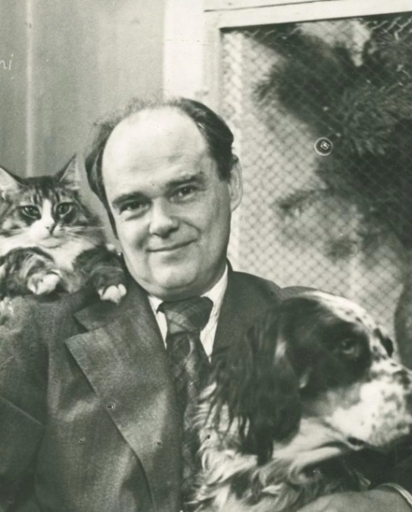
Евгений Чарушин обожал животных.
Его дом всегда был полон собак, кошек и птиц разных видов. Даже выходя на охоту, Чарушин шел не за добычей, а за единением с природой, познанием повадок и инстинктов.

Slide 9
Последней книгой Чарушина стали «Детки в клетке» С. Я. Маршака. А в 1965 году ему (уже посмертно) была присуждена золотая медаль на международной выставке детской книги в Лейпциге.

Slide 10
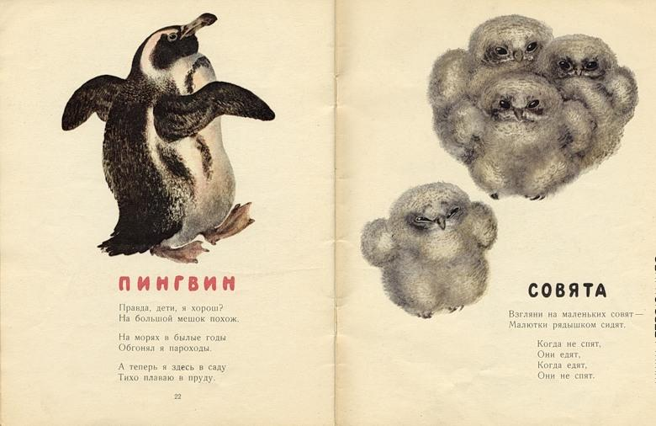

Slide 11
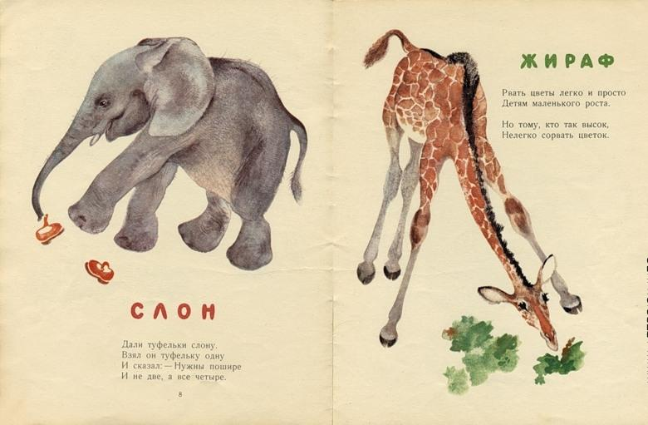

Slide 12
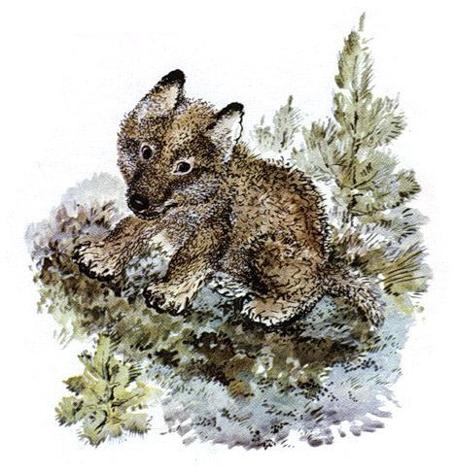
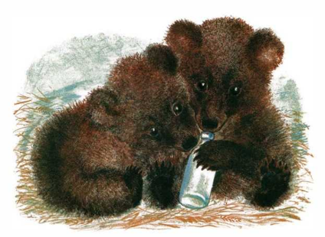
Евгений Иванович Чарушин
Мир животных посреди первозданной
природы - его родина.
Он всю жизнь рассказывал
о ней и рисовал этот дивный исчезнувший
мир, пытаясь
сохранить и передать нам
его душу.

Slide 13
Спасибо за внимание!

